Slide 1

X
Machine Learning Project (Regression Model and Clustering)
Data Scientist
Presented by
Imam Santoso
Batch September 2023

Slide 2




Imam Santoso
My Experiences
Alibaba Cloud Computing
Rakamin Academy Jun 2022 – August 2023
Short Class Data Analytics
Revou
Mar 2023 – Apr 2023
About You
Successful Computer Science graduate with expertise in data analytics. Skilled in Python, SQL, R, Tableau, and machine learning. Certified in Data Analysis, R Programming, and SQL. Experienced in Google Looker Studio. Committed to leveraging data for business growth and social impact.

Slide 3

Challenge
Task 1 : Dbeaver Connection with PostgreSQL
Task 2 : Tableau Public Create Dashboard
Task 3 : Machine Learning Regression (Time Series)
Task 4 : Machine Learning Clustering

Slide 4

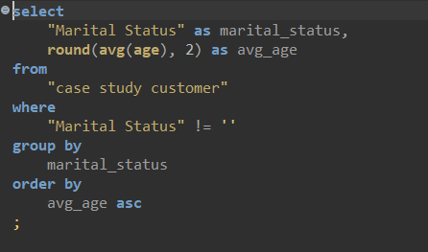
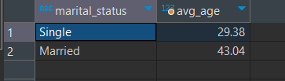
Task 1 - Dbeaver
query 1 : Berapa rata-rata umur customer jika dilihat dari marital statusnya ?

Slide 5
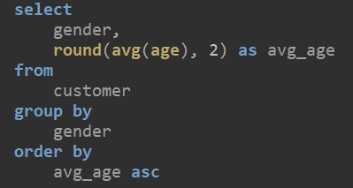

Task 1 - Dbeaver
query 2 : Berapa rata-rata umur customer jika dilihat dari gender nya ?

Slide 6
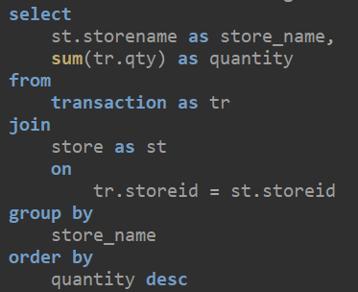
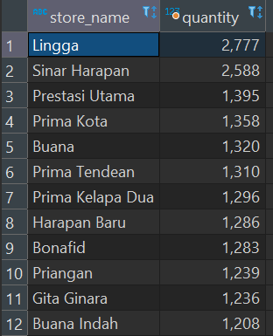
Task 1 - Dbeaver
query 3 : Tentukan nama store dengan total quantity terbanyak!

Slide 7
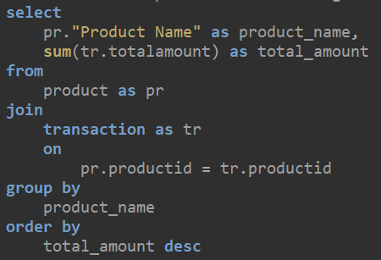
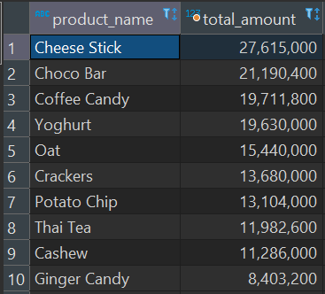
Task 1 - Dbeaver
query 4 : Tentukan nama produk terlaris dengan total amount terbanyak!

Slide 8
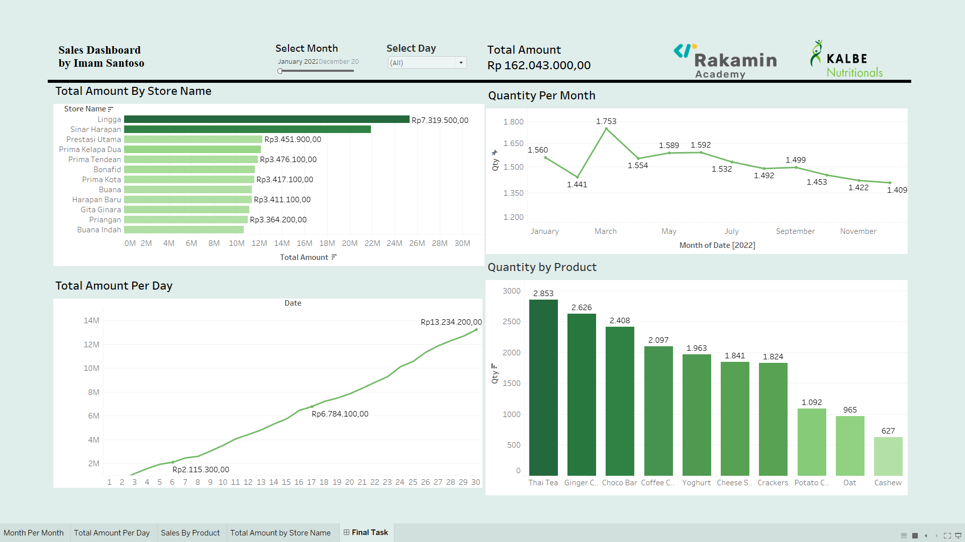
Task 2 – Sales Dashboard
Untuk selengkapnya, dapat dilihat disini

Slide 9

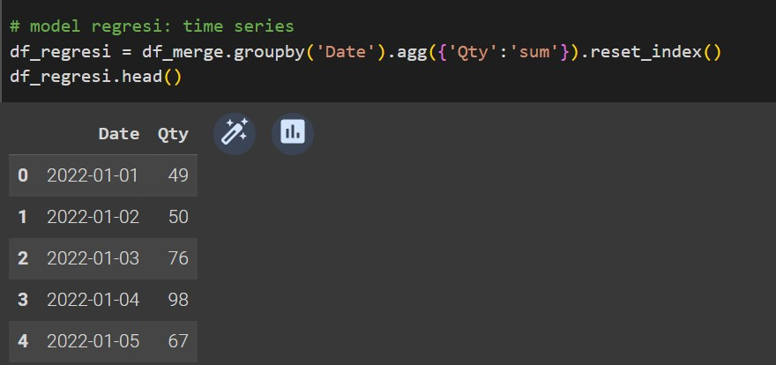
Task 3 – Time Series
Preview Data

Slide 10
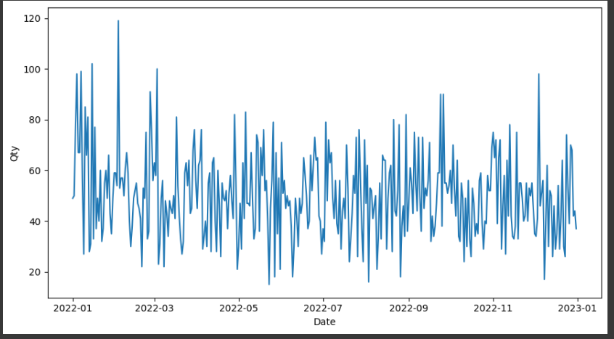
Task 3 – Time Series
Plot Data Time Series

Slide 11
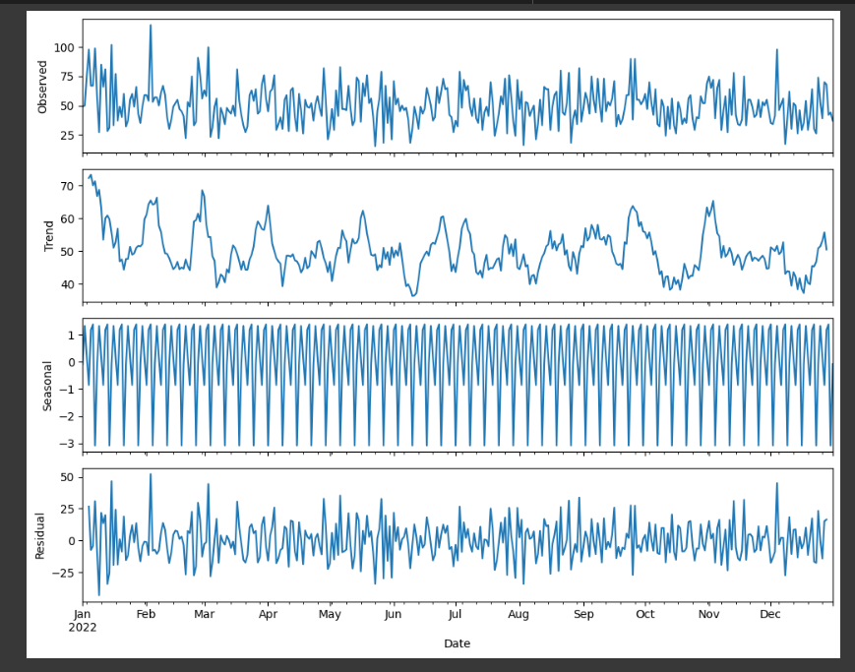
Task 3 – Time Series
Plot Data Time Series

Slide 12

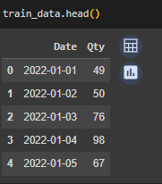
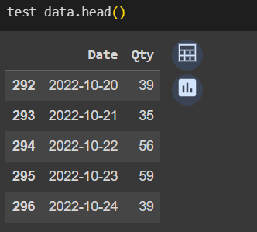
Task 3 – Time Series
Split Data Time Series
Dilakukan split data train dan
data test, menggunakan
data train
80% dari
keseluruhan data dan data test menggunakan 20% dari keseluruhan data

Slide 13
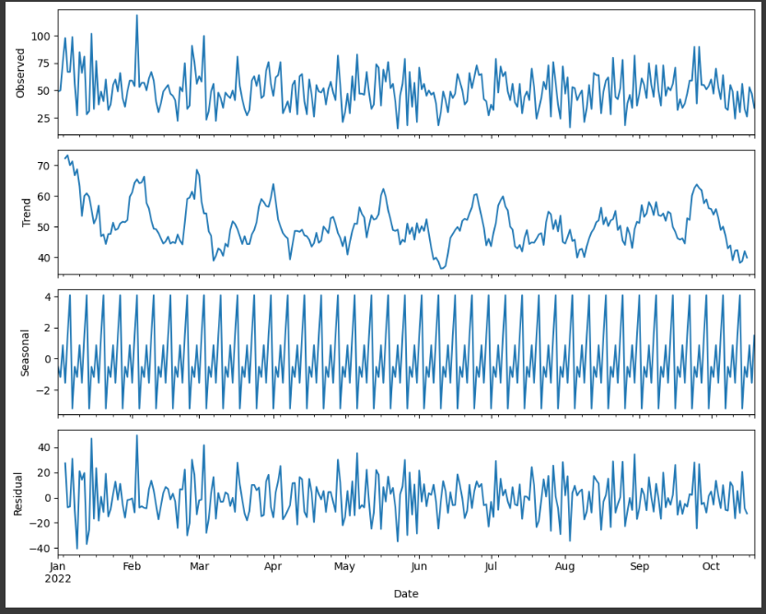
Task 3 – Time Series
Plot Data Train Time Series

Slide 14
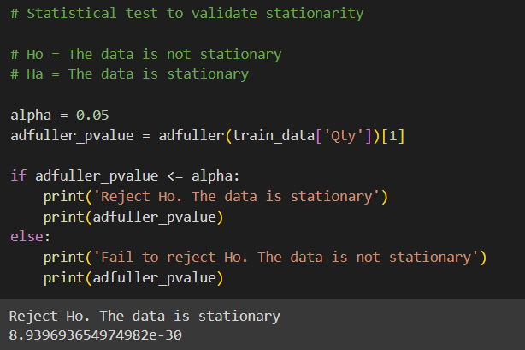
Task 3 – Time Series
Uji Stasioner Data Train Time Series
Uji ADF di atas menunjukkan bahwa data sudah stasioner. Akan tetapi, plot time series menunjukkan datanya belum stasioner secara musiman. Sehingga, akan dilakukan differencing tiap lag musimannya, yaitu lag 7.

Slide 15
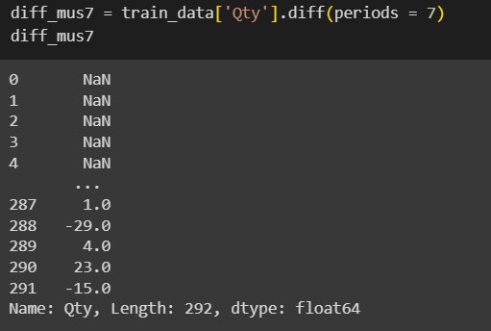
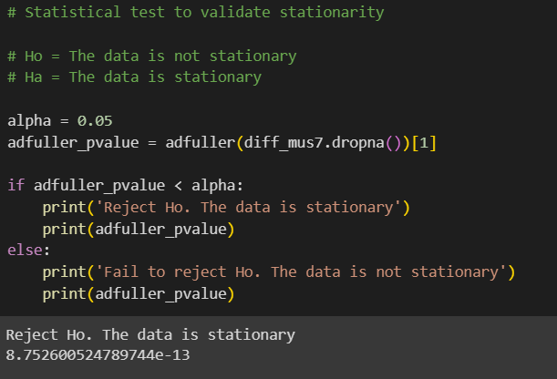
Task 3 – Time Series
Differencing pada Lag Musiman Data Train Time Series
Uji Stasioner

Slide 16
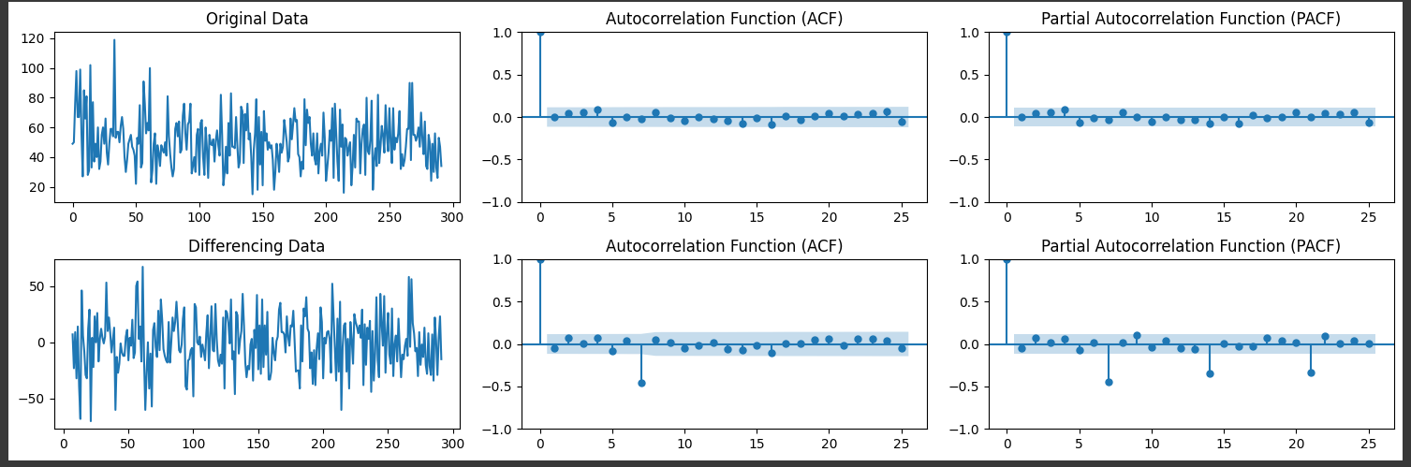
Task 3 – Time Series
Plot ACF dan PACF
Model Seasonal ARIMA yang terbentuk adalah ARIMA (0, 0, 0) dengan seasonal (0, 1, 1, 7). Akan tetapi, kita juga akan melakukan pengecekan untuk model gabungan MA = 1 dan/atau AR = 1, sehingga model yang mungkin terbentuk adalah model seasonal (0, 1, 1, 7), (1, 1, 0, 7), atau (1, 1, 1, 7).

Slide 17
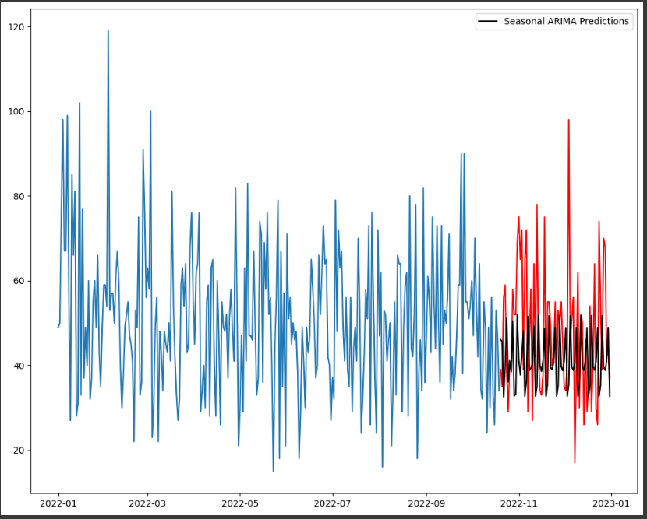
Task 3 – Time Series
Plot Model Terbaik: Model ARIMA (0,0,0) Seasonal (1,1,0,7)
RMSE Value: 16.07272935224695
R-squared Value: -0.10396434594603399
MAE Value: 13.358618452338368
Model ini memenuhi:
Parameter yang digunakan signifikan
Asumsi residual: white noise dan berdistribusi normal

Slide 18
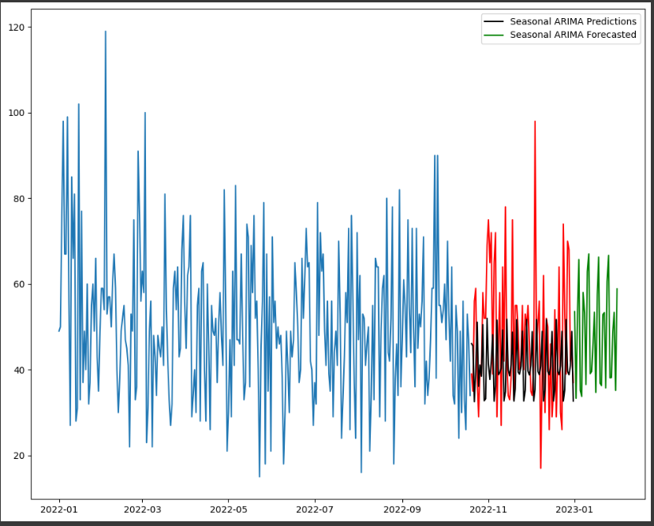
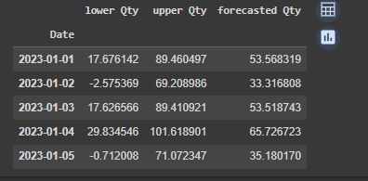
Task 3 – Time Series
Forecast Model Terbaik: Model ARIMA (0,0,0) Seasonal (1,1,0,7)

Slide 19

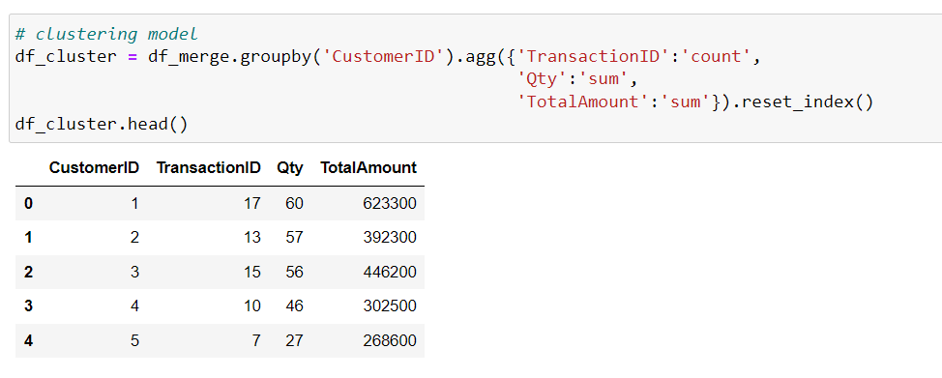
Task 4 – Kmeans Clustering
Preview Data

Slide 20
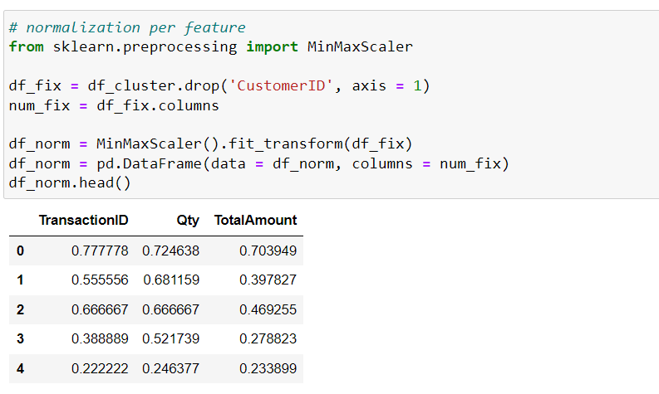
Task 4 – Kmeans Clustering
Data Normalization

Slide 21
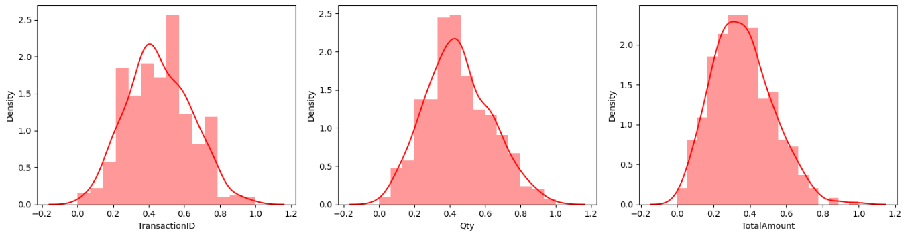
Task 4 – Kmeans Clustering
Data Normalization

Slide 22
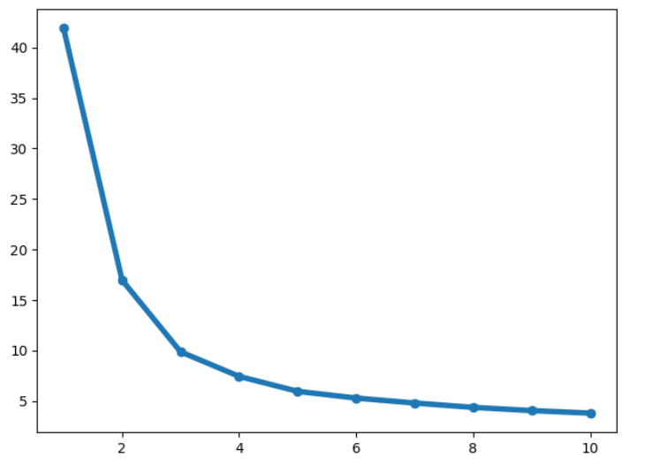
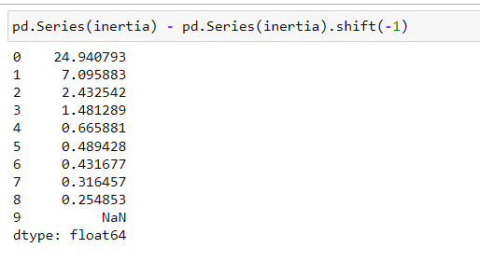
Task 4 – Kmeans Clustering
Elbow Method
Berdasarkan Elbow Method, jumlah cluster yang sesuai adalah 3 cluster.

Slide 23
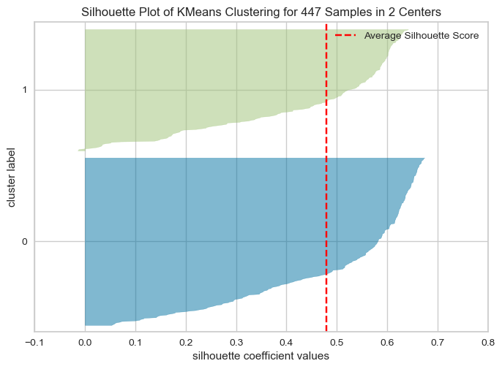
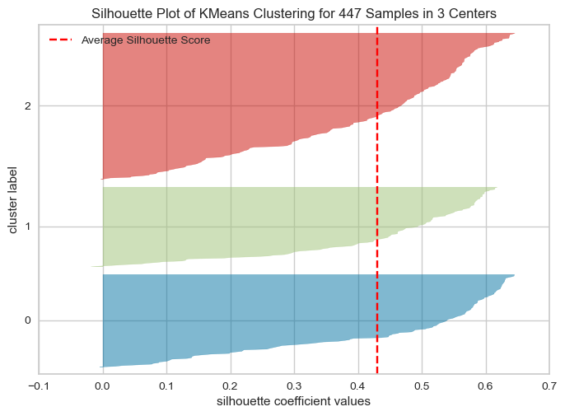
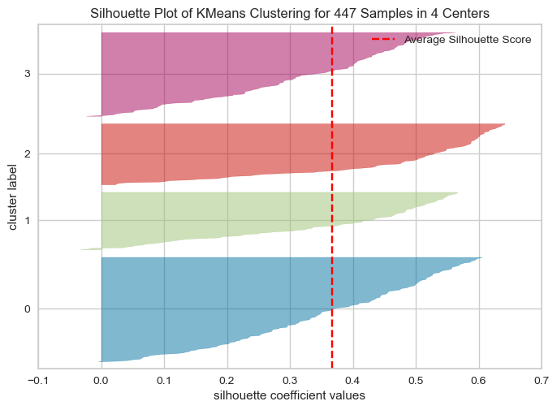
Task 4 – Kmeans Clustering
Silhouette Plot
For n_clusters = 2, the silhouette score is 0.47981313905566353
For n_clusters = 3, the silhouette score is 0.43028449435712024 For n_clusters = 4, the silhouette score is 0.36755972546792115
Berdasarkan keseimbangan tiap cluster dari silhouette plot, jumlah cluster yang optimal adalah 3 cluster. Meskipun rata-rata shilouette score untuk 2 cluster lebih tinggi, kita akan tetap menggunakan 3 cluster untuk pemodelan (dengan mempertimbangkan Elbow Method juga)

Slide 24
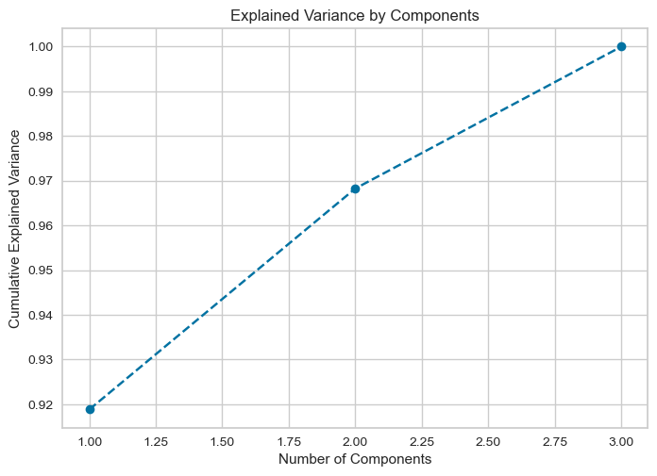
Task 4 – Kmeans Clustering
PCA
n_components yang dipilih adalah 2 components karena variasi data yang tercover sekitar 90%

Slide 25
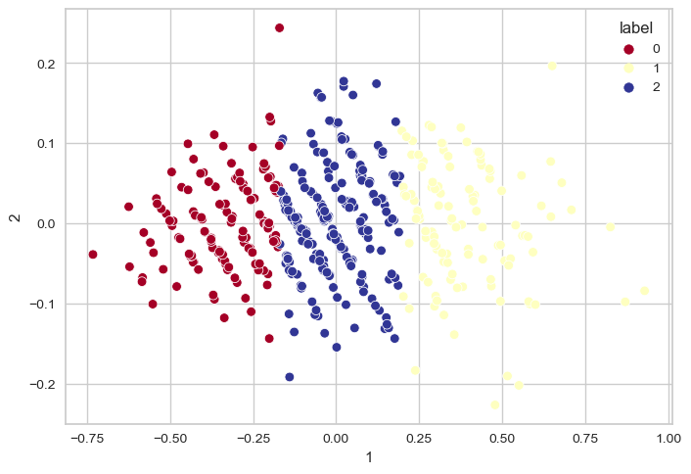
Task 4 – Kmeans Clustering
Visualisasi Clustering

Slide 26
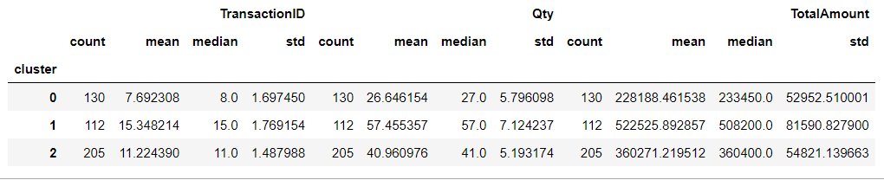
Task 4 – Kmeans Clustering
Customer Personality

Slide 27
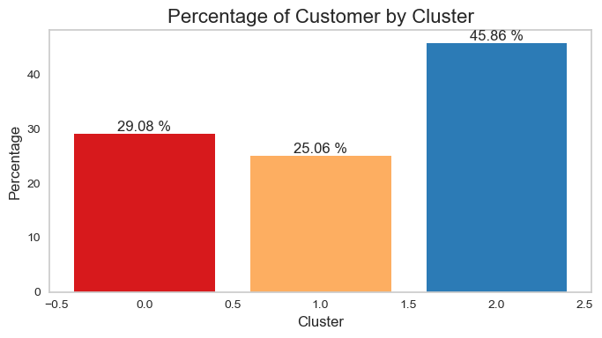
Task 4 – Kmeans Clustering
Customer Personality

Slide 28
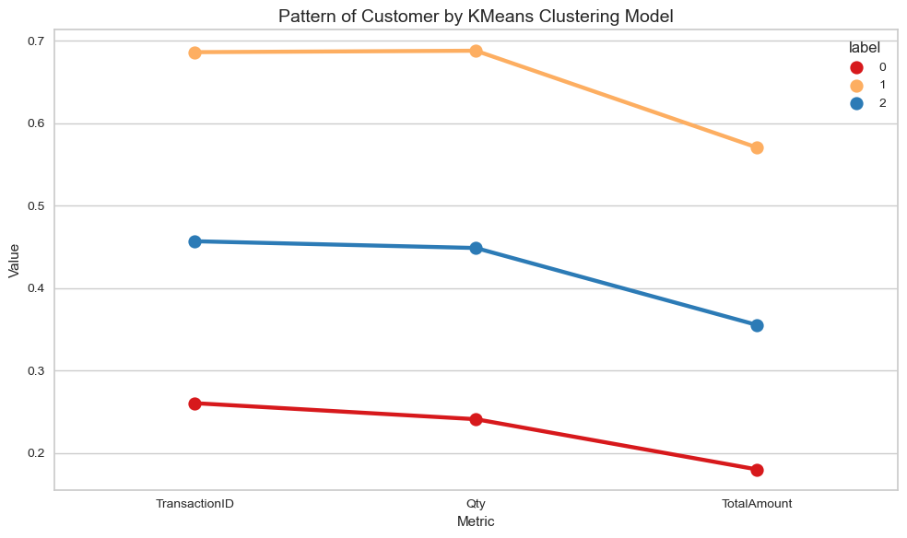
Task 4 – Kmeans Clustering
Customer Personality

Slide 29
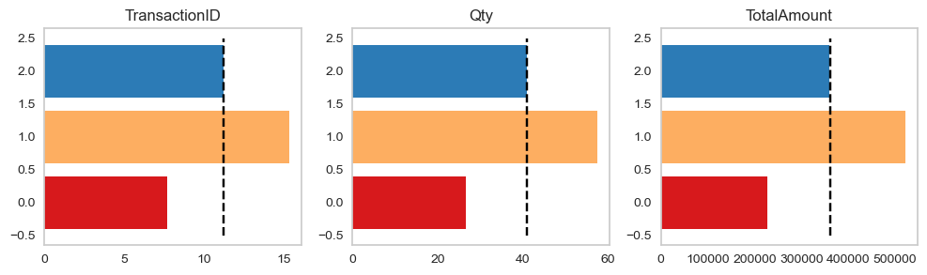
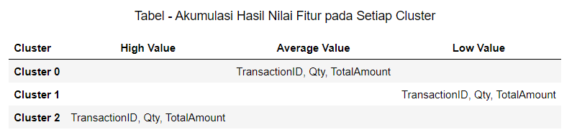
Task 4 – Kmeans Clustering
Customer Personality

Slide 30
Task 4 – Kmeans Clustering
Clustering Interpretation
Cluster 0 - New Customer
Terdapat 130 customer (29.08%).
Customer di kelompok ini memiliki rata-rata transaksi yang rendah, yaitu sekitar 8 kali transaksi, transaksi, rata-rata jumlah atau kuantitas produk yang dibeli customer rendah yaitu sekitar 27 unit produk, dan rata-rata jumlah uang yang dikeluarkan oleh customer rendah yaitu sekitar 228K.
Cluster 1 – Loyalty Customer
Terdapat 112 customer (25.06%)
Customer di kelompok ini memiliki rata-rata transaksi yang tinggi, yaitu sekitar 15 kali transaksi, rata-rata jumlah atau kuantitas produk yang dibeli customer tinggi yaitu sekitar 57 unit produk, dan rata-rata jumlah uang yang dikeluarkan oleh customer tinggi yaitu sekitar 522K.

Slide 31
Task 4 – Kmeans Clustering
Clustering Interpretation
Cluster 2 - Potential Customer
Terdapat 205 customer (45.86%)
Customer di kelompok ini memiliki rata-rata transaksi yang sedang, yaitu sekitar 11 kali transaksi, rata-rata jumlah atau kuantitas produk yang dibeli customer sedang yaitu sekitar 41 unit produk, dan rata-rata jumlah uang yang dikeluarkan oleh customer sedang yaitu sekitar 360K.
Business Recommendation
Cluster 0 - New Customer: Untuk mendorong pembelian berulang dari pelanggan baru, bisnis dapat fokus pada program loyalitas, menawarkan kupon atau diskon untuk pembelian pertama, dan mengirimkan email atau notifikasi push untuk mempromosikan produk atau layanan baru.

Slide 32
Task 4 – Kmeans Clustering
Business Recommendation
Cluster 1 - Loyalty Customer: Untuk mempertahankan pelanggan loyal dan meningkatkan nilai mereka, bisnis dapat menawarkan program loyalitas yang lebih menarik dan produk atau layanan eksklusif. Rekomendasi ini bertujuan untuk memberikan nilai tambah kepada pelanggan loyal, sehingga mereka lebih cenderung untuk tetap menjadi pelanggan Anda.
Cluster 2 - Potential Customer: Pelanggan potensial adalah pelanggan yang telah membeli produk atau layanan Anda dalam beberapa waktu terakhir. Mereka adalah pelanggan yang memiliki potensi untuk menjadi pelanggan loyal, tetapi mereka belum mencapai tingkat pembelian yang sama seperti pelanggan loyal. Rekomendasi yang diberikan di atas bertujuan untuk meningkatkan jumlah produk yang dibeli pelanggan potensial per transaksi. Dengan demikian, Anda dapat mendorong mereka untuk menjadi pelanggan yang lebih loyal. Program diskon atau promosi dapat membantu Anda mencapai tujuan ini.

Slide 33
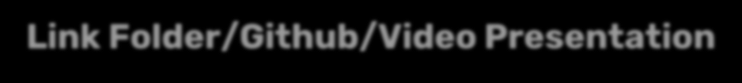
Link Folder/Github/Video Presentation
Link Folder di Google Drive : disini
Link Github: disini
Link Video Presentation di Youtube: disini

Slide 34




Thank You
X

